Slide 1



Java InterruptedException
Präsentation
Nadine-Désirée Székely
Notes:
Herzlich Willkommen zu einer spannenden Einführung in die InterruptedException. In den folgenden Minuten möchte ich Ihnen das Konzept dahinter vorstellen und die Prinzipien erläutern. Mein Name ist Nadine Székely und ich werde Sie durch die Präsentation führen.

Slide 2
Inhalt
InterruptedException
Schlüsselmethoden
Wann tritt die Unterbrechung auf
Wie gehe ich mit ihr um
Deadlocks
Ressourcennutzung
Quiz
Abschluss
Notes:
Sehen wir uns einmal die Richtung an in die es gehen wird, wir werden etwas hören über: →

Slide 3
Interruptet Exception
Wichtiger Bestandteil des Designs zur Threadsynchronisation& Fehlerbehebung
Signalisiert Unterbrechung → Stopp/Störung
Behandlung oder Weiterleitung
Thread –Interruption ist kooperativ
Unterbrechungs- Flag
Notes:
Die Interrupted Exception ist ein zentraler Bestandteil, wenn es um die Synchronisation von Threads und die Behebung von Fehlern in der Programmierung geht. Sie signalisiert eine Unterbrechung, die beispielsweise einen Stopp oder eine Störung eines Threads anzeigen kann. Dabei stellt sich die Frage: Wie gehen wir mit einer solchen Unterbrechung um? In der Regel gibt es zwei Ansätze: Entweder wir behandeln die Unterbrechung direkt oder leiten sie weiter. Es ist wichtig zu wissen, dass eine Thread-Interruption immer kooperativ erfolgt, das heißt, der betroffene Thread entscheidet letztlich selbst, wie er auf das Unterbrechungssignal reagiert. Dies geschieht durch ein spezielles Flag, das die Unterbrechung anzeigt.

Slide 4
Schlüsselmethoden
interrupt(): Setzt das Unterbrechungs- Flag und signalisiert dem Thread das er unterbrochen werden soll
isInterrupted(): Prüft ob das Unterbrechungs- Flag gesetzt ist
Thread.interrupted(): Prüft das Unterbrechungs- Flag und setzt es anschließend zurück
Notes:
Um mit Unterbrechungen in Threads umzugehen, stellt Java drei Schlüsselmethoden bereit. Die erste Methode, interrupt(), setzt das sogenannte Unterbrechungs-Flag und signalisiert dem Thread, dass er unterbrochen werden soll. Diese Methode initiiert die Unterbrechung, jedoch liegt es am Thread selbst, darauf zu reagieren.Die zweite Methode, isInterrupted(), prüft, ob das Unterbrechungs-Flag gesetzt ist. Das ist nützlich, um zu entscheiden, ob der Thread seine aktuelle Aufgabe beenden oder fortsetzen soll.Die dritte Methode, Thread.interrupted(), geht noch einen Schritt weiter. Sie überprüft nicht nur das Flag, sondern setzt es anschließend zurück. Das ist besonders hilfreich, wenn mehrere Unterbrechungen hintereinander auftreten könnten.Diese Methoden bilden die Grundlage, um Unterbrechungen gezielt und flexibel zu steuern.

Slide 5
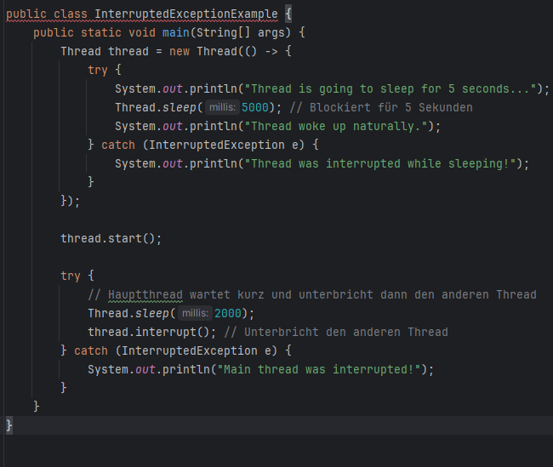
Wann tritt die Unterbrechung auf
Während eines wartenden oder blockierenden Zustandes
Wenn ein anderer Thread die Methode interrupt() aufruft
Notes:
Eine Unterbrechung tritt in der Regel während eines wartenden oder blockierenden Zustands auf. Solche Zustände entstehen häufig durch Methoden wie Thread.sleep() oder durch die Arbeit mit Synchronisationsmechanismen. Ein gutes Beispiel hierfür ist, wenn ein Thread für einen bestimmten Zeitraum in den Schlafmodus versetzt wird und anschließend unterbrochen wird.Ein weiterer Fall ist, wenn ein anderer Thread gezielt die Methode interrupt() aufruft, um die laufende Ausführung zu stören. Dabei wird das Unterbrechungs-Flag gesetzt, und der betroffene Thread kann entsprechend darauf reagieren.Hier im Beispielcode sehen wir zwei Szenarien: Der erste Thread wird unterbrochen, während er schläft, und gibt eine entsprechende Nachricht aus. Im zweiten Fall sehen wir, wie der Hauptthread gezielt einen anderen Thread unterbricht. Beide Fälle verdeutlichen die Anwendung der InterruptedException in der Praxis.

Slide 6
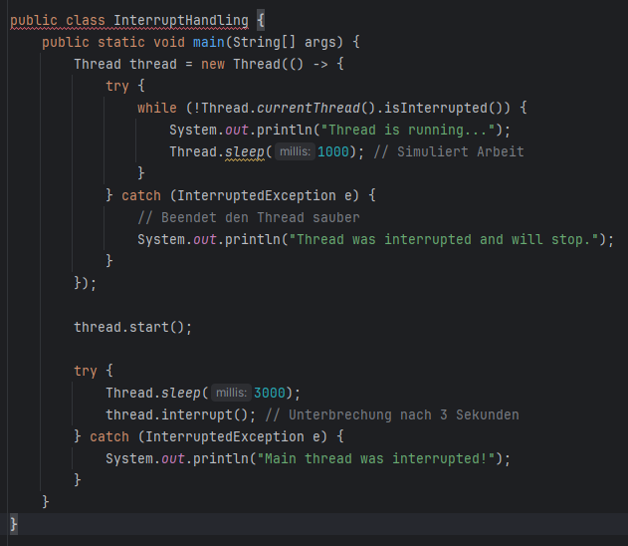
Wie gehe ich mit der Unterbrechung um?
Behandeln
Weiterleiten
Notes:
Wenn eine Unterbrechung auftritt, stehen wir vor der Wahl, wie wir damit umgehen. Grundsätzlich gibt es zwei Ansätze: die Unterbrechung behandeln oder sie weiterleiten.Beim Behandeln wird die Unterbrechung direkt im Code des betroffenen Threads verarbeitet. Im gezeigten Beispiel erkennt der Thread mithilfe von Thread.currentThread().isInterrupted(), dass eine Unterbrechung stattgefunden hat, und beendet die Ausführung sauber.Alternativ kann die Unterbrechung weitergeleitet werden. Das bedeutet, dass der Thread die Ausnahme explizit wirft und damit die Verantwortung an eine andere Ebene des Programms abgibt. Dieser Ansatz eignet sich besonders in komplexeren Anwendungen, wo die Entscheidung, wie reagiert werden soll, an zentraler Stelle getroffen werden muss.Beide Strategien haben ihre Berechtigung und sollten je nach Kontext gewählt werden.

Slide 7
Deadlocks
Entstehen durch gegenseitig blockierte Ressourcen
Threads bleiben im Wartestatus
Beispiel
Thread A hält eine Sperre (lock1) und wartet auf lock2.
Thread B hält lock2 und wartet auf lock1.
Beide Threads sind blockiert, und der Zustand wird nie aufgelöst.
Wie InterruptedException hilft:
Unterbrechung eines Threads
Blockierender Zustand wird aufgehoben
Gesperrte Ressourcen freigegeben
Auflösung des Deadlocks
Notes:
Deadlocks entstehen, wenn zwei oder mehr Threads gegenseitig blockierte Ressourcen halten und aufeinander warten. Das führt dazu, dass alle betroffenen Threads in einem Wartestatus bleiben und die Situation ohne Eingriff nicht gelöst wird.Ein typisches Beispiel dafür ist, wenn Thread A eine Sperre auf lock1 hält und auf lock2 wartet, während Thread B lock2 hält und seinerseits auf lock1 wartet. Beide Threads blockieren sich gegenseitig, und der Zustand wird nie aufgelöst.Hier kann die InterruptedException helfen. Durch die gezielte Unterbrechung eines Threads wird der blockierende Zustand aufgehoben, gesperrte Ressourcen können freigegeben werden, und das Deadlock-Problem wird gelöst. Dieses Konzept zeigt, wie wichtig ein sauberes Thread-Management und Unterbrechungsmechanismen in der Programmierung sind.

Slide 8
Ressourcen
Threads blockieren Ressourcen
Ineffiziente Ressourcennutzung wenn blockiert
Besonders kritisch bei nicht endendem Wartezustand
Beispiel:
Thread wartet auf nicht verfügbare Datenbankverbindung
Nach einer bestimmten Zeit wird der Thread unterbrochen und gibt Ressourcen frei
Wie InterruptedException hilft:
Thread wird aus blockierendem Zustand entfernt
Gesperrte Ressourcen werden freigegeben
Anwendung kann auf andere Aufgaben umschalten
Notes:
Threads können Ressourcen blockieren, was zu ineffizienter Ressourcennutzung führt, insbesondere wenn ein Wartestatus nicht endet. Dies kann bei längerfristigen Blockaden kritische Auswirkungen haben, etwa wenn ein Thread auf eine nicht verfügbare Datenbankverbindung wartet.Im Beispiel sehen wir, wie ein Thread nach einer bestimmten Zeit unterbrochen wird. Dadurch werden blockierte Ressourcen freigegeben, und der Thread kann andere Aufgaben übernehmen. Das verbessert nicht nur die Effizienz, sondern verhindert auch potenzielle Engpässe im System.Hier kommt die InterruptedException ins Spiel. Sie entfernt den Thread aus dem blockierenden Zustand, gibt gesperrte Ressourcen frei und ermöglicht es der Anwendung, flexibel auf neue Aufgaben umzuschalten. Diese Funktion ist essenziell für ein stabiles und reaktionsfähiges Multithreading-System.

Slide 9
Quiz
Wann tritt eine InterruptedException auf?
A) Wenn ein Thread versucht, auf eine nicht vorhandene Ressource zuzugreifen.
B) Wenn ein Thread während einer blockierenden Operation unterbrochen wird.
C) Wenn zwei Threads gleichzeitig dieselbe Methode aufrufen.
D) Wenn ein Thread seine Arbeit beendet hat.
Notes:
Um das Thema zu vertiefen, hier eine Frage: Wann tritt eine InterruptedException auf?Schauen wir uns die möglichen Antworten an:
Wenn ein Thread versucht, auf eine nicht vorhandene Ressource zuzugreifen.
B) Wenn ein Thread während einer blockierenden Operation unterbrochen wird.
C) Wenn zwei Threads gleichzeitig dieselbe Methode aufrufen.
D) Wenn ein Thread seine Arbeit beendet hat.
Die richtige Antwort ist B.
Eine InterruptedException wird ausgelöst, wenn ein Thread während einer blockierenden Operation – wie Thread.sleep() – unterbrochen wird. Dies unterstreicht die Bedeutung von Unterbrechungsmechanismen im Thread-Management.

Slide 10
Quiz
Welche Methode wird verwendet, um eine Unterbrechung auszulösen?
A) stop()
B) interrupt()
C) terminate()
D) pause()
Notes:
Nun zur nächsten Frage: Welche Methode wird verwendet, um eine Unterbrechung auszulösen? Die Optionen lauten:
A) stop()
B) interrupt()
C) terminate()
D) pause()
Die richtige Antwort ist B
interrupt(). Diese Methode signalisiert einem Thread, dass er unterbrochen werden soll, indem das Unterbrechungs-Flag gesetzt wird. Der Thread entscheidet dann selbst, wie er mit diesem Signal umgeht. Dies macht interrupt() zu einem zentralen Werkzeug für die kooperative Steuerung von Threads.

Slide 11
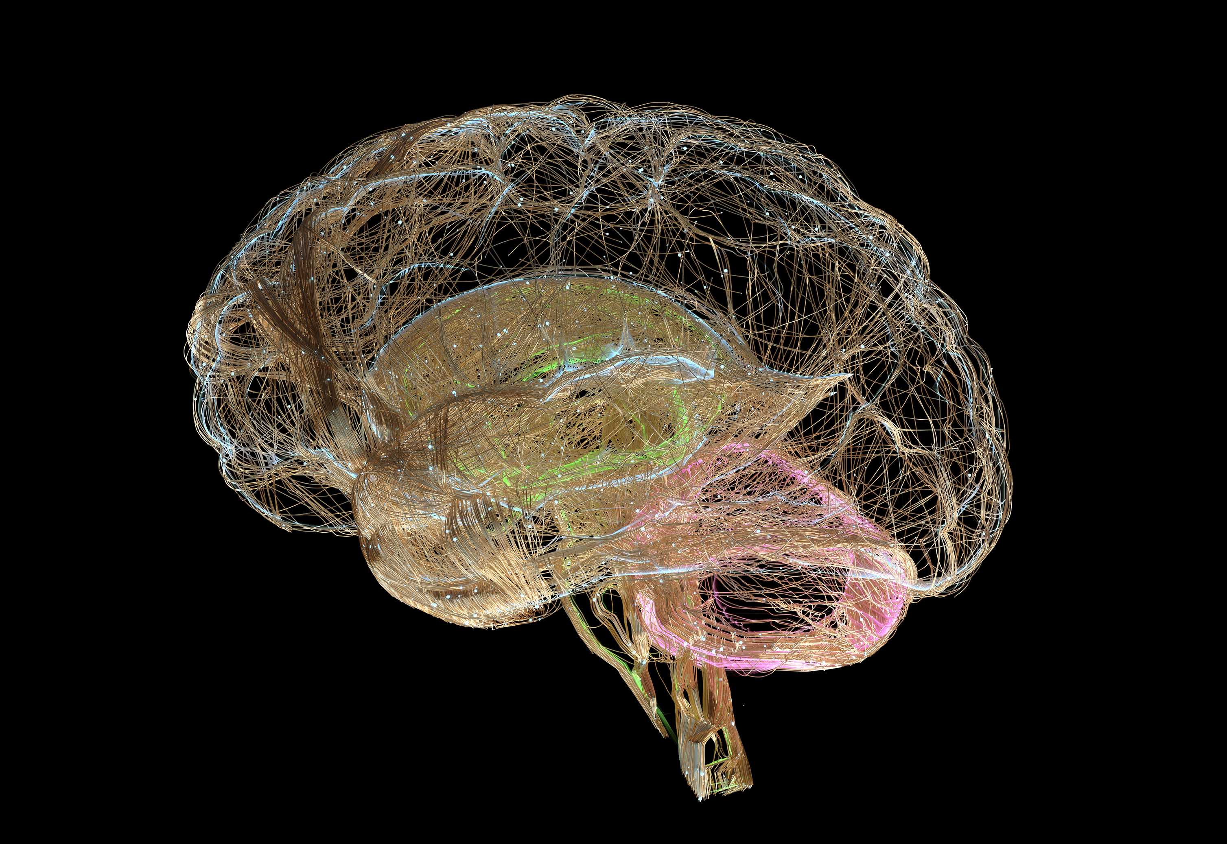

Noch Fragen?
Danke für Ihre Aufmerksamkeit!
Notes:
Damit wären wir am Ende meiner Präsentation angekommen. Ich hoffe, das Thema InterruptedException und ihre Bedeutung für das Thread-Management ist klar geworden. Falls Sie noch Fragen haben, sei es zu den Schlüsselmethoden, den praktischen Anwendungen oder den Beispielen, stehe ich Ihnen gern zur Verfügung. Lassen Sie uns die offenen Punkte gemeinsam klären – schließlich ist es ein komplexes, aber auch sehr spannendes Thema!

Slide 12
Quellenverzeichnis
Titelbild: https://openai.com/index/dall-e-3/ https://docs.oracle.com/javase/9/docs/api/java/lang/InterruptedException.html#:~:text=Class%20InterruptedException&text=Thrown%20when%20a%20thread%20is,to%20immediately%20throw%20this%20exception. https://angelikalanger.com/Articles/EffectiveJava/17.StopThread/17.StopThread.html https://www.php.cn/de/faq/1796593541.html https://www.geeksforgeeks.org/deadlock-in-java-multithreading/

